Slide 1
Zookeeper

Slide 2
目
初识 Zookeeper
ZooKeeper 安装与配置
ZooKeeper 命令操作
ZooKeeper JavaAPI 操作
ZooKeeper 集群搭建
Zookeeper 核心理论
录
Contents

Slide 3
初识 Zookeeper
Zookeeper 概念

Slide 4


初识 Zookeeper
Zookeeper 概念
Zookeeper 是 Apache Hadoop 项目下的一个子项目，是一个树形目录服务。
Zookeeper 翻译过来就是 动物园管理员，他是用来管 Hadoop（大象）、Hive(蜜蜂)、Pig(小 猪)的管理员。简称zk
Zookeeper 是一个分布式的、开源的分布式应用程序的协调服务。
Zookeeper 提供的主要功能包括：
配置管理
分布式锁
集群管理
配置中心
A
B
C
分布式锁
注册中心
A
B
provider
consumer
数据

Slide 5
目
初识 Zookeeper
ZooKeeper 安装与配置
ZooKeeper 命令操作
ZooKeeper JavaAPI 操作
ZooKeeper 集群搭建
Zookeeper 核心理论
录
Contents

Slide 6
目
初识 Zookeeper
ZooKeeper 安装与配置
ZooKeeper 命令操作
ZooKeeper JavaAPI 操作
ZooKeeper 集群搭建
Zookeeper 核心理论
录
Contents

Slide 7
ZooKeeper 命令操作
Zookeeper 数据模型
Zookeeper 服务端常用命令
Zookeeper 客户端常用命令

Slide 8
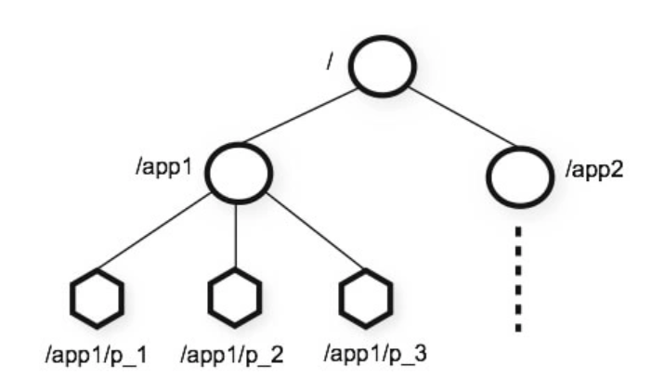
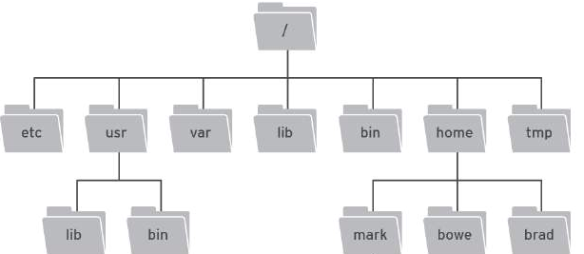
ZooKeeper 命令操作
Zookeeper 数据模型
ZooKeeper 是一个树形目录服务,其数据模型和Unix的文件系统目录树很类似，拥有一个层次化结构。
这里面的每一个节点都被称为： ZNode，每个节点上都会保存自己的数据和节点信息。
节点可以拥有子节点，同时也允许少量（1MB）数据存储在该节点之下。
节点可以分为四大类：
PERSISTENT 持久化节点
EPHEMERAL 临时节点 ：-e
PERSISTENT_SEQUENTIAL 持久化顺序节点 ：-s
EPHEMERAL_SEQUENTIAL 临时顺序节点 ：-es

Slide 9
ZooKeeper 命令操作
Zookeeper 数据模型
Zookeeper 服务端常用命令
Zookeeper 客户端常用命令

Slide 10
ZooKeeper 命令操作
Zookeeper 服务端常用命令
启动 ZooKeeper 服务: ./zkServer.sh start
查看 ZooKeeper 服务状态: ./zkServer.sh status
停止 ZooKeeper 服务: ./zkServer.sh stop
重启 ZooKeeper 服务: ./zkServer.sh restart
Zookeeper
Client
Zookeeper
Server
Zookeeper
Java API

Slide 11
ZooKeeper 命令操作
Zookeeper 数据模型
Zookeeper 服务端常用命令
Zookeeper 客户端常用命令

Slide 12
ZooKeeper 命令操作
Zookeeper 客户端常用命令
连接ZooKeeper服务端
Zookeeper
Client
./zkCli.sh –server ip:port
Zookeeper
Server
断开连接
设置节点值
Zookeeper
Java API
quit
set /节点path value
查看命令帮助
删除单个节点
help
delete /节点path
显示指定目录下节点
删除带有子节点的节点
ls 目录
deleteall /节点path
创建节点
create /节点path value
获取节点值
get /节点path

Slide 13
ZooKeeper 命令操作
Zookeeper 客户端常用命令
创建临时节点
create -e /节点path value
创建顺序节点
create -s /节点path value
查询节点详细信息
ls –s /节点path
czxid：节点被创建的事务ID
ctime: 创建时间
mzxid: 最后一次被更新的事务ID
mtime: 修改时间
pzxid：子节点列表最后一次被更新的事务ID
cversion：子节点的版本号
dataversion：数据版本号
aclversion：权限版本号
ephemeralOwner：用于临时节点，代表临时节点的事务ID，如果为持久节点则为0
dataLength：节点存储的数据的长度
numChildren：当前节点的子节点个数

Slide 14
目
初识 Zookeeper
ZooKeeper 安装与配置
ZooKeeper 命令操作
ZooKeeper JavaAPI 操作
ZooKeeper 集群搭建
Zookeeper 核心理论
录
Contents

Slide 15
ZooKeeper JavaAPI 操作
Curator 介绍
Curator API 常用操作
分布式锁
模拟12306售票案例

Slide 16
ZooKeeper JavaAPI 操作
Curator 介绍
Curator 是 Apache ZooKeeper 的Java客户端库。
常见的ZooKeeper Java API ：
原生Java API
ZkClient
Curator
Curator 项目的目标是简化 ZooKeeper 客户端的使用。
Curator 最初是 Netfix 研发的,后来捐献了 Apache 基金会,目前是 Apache 的顶级项目。
官网：http://curator.apache.org/

Slide 17
ZooKeeper JavaAPI 操作
Curator 介绍
Curator API 常用操作
分布式锁
模拟12306售票案例

Slide 18
ZooKeeper JavaAPI 操作
Curator API 常用操作
建立连接
添加节点
删除节点
修改节点
查询节点
Watch事件监听
分布式锁实现
Zookeeper
Client
Zookeeper
Server
Zookeeper
Java API

Slide 19
ZooKeeper JavaAPI 操作
Curator API 常用操作
建立连接
添加节点
删除节点
修改节点
查询节点
Watch事件监听
分布式锁实现
Zookeeper
Client
Zookeeper
Server
Zookeeper
Java API

Slide 20
ZooKeeper JavaAPI 操作
Curator API 常用操作
建立连接
添加节点
删除节点
修改节点
查询节点
Watch事件监听
分布式锁实现
Zookeeper
Client
Zookeeper
Server
Zookeeper
Java API

Slide 21
ZooKeeper JavaAPI 操作
Curator API 常用操作
建立连接
添加节点
删除节点
修改节点
查询节点
Watch事件监听
分布式锁实现
Zookeeper
Client
Zookeeper
Server
Zookeeper
Java API

Slide 22
ZooKeeper JavaAPI 操作
Curator API 常用操作
建立连接
添加节点
删除节点
修改节点
查询节点
Watch事件监听
分布式锁实现
Zookeeper
Client
Zookeeper
Server
Zookeeper
Java API

Slide 23
ZooKeeper JavaAPI 操作
Curator API 常用操作
建立连接
添加节点
删除节点
修改节点
查询节点
Watch事件监听
分布式锁实现
Zookeeper
Client
Zookeeper
Server
Zookeeper
Java API

Slide 24
ZooKeeper JavaAPI 操作
Curator API 常用操作
建立连接
添加节点
删除节点
修改节点
查询节点
Watch事件监听
分布式锁实现
Zookeeper
Client
Zookeeper
Server
Zookeeper
Java API

Slide 25

ZooKeeper JavaAPI 操作
Curator API 常用操作 - Watch事件监听
ZooKeeper 允许用户在指定节点上注册一些Watcher，并且在一些特定事件触发的时候，ZooKeeper 服务端会将事件通知到感兴趣的客户端上去，该机制是 ZooKeeper 实现分布式协调服务的重要特性。
ZooKeeper 中引入了Watcher机制来实现了发布/订阅功能能，能够让多个订阅者同时监听某一个对象，当一个对象自身状态变化时，会通知所有订阅者。
ZooKeeper 原生支持通过注册Watcher来进行事件监听，但是其使用并不是特别方便
需要开发人员自己反复注册Watcher，比较繁琐。
Curator引入了 Cache 来实现对 ZooKeeper 服务端事件的监听。
ZooKeeper提供了三种Watcher：
NodeCache : 只是监听某一个特定的节点
PathChildrenCache : 监控一个ZNode的子节点.
TreeCache : 可以监控整个树上的所有节点，类似于PathChildrenCache和NodeCache的组合
Zookeeper
app1
app2
app3

Slide 26
ZooKeeper JavaAPI 操作
Curator API 常用操作
建立连接
添加节点
删除节点
修改节点
查询节点
Watch事件监听
分布式锁实现
Zookeeper
Client
Zookeeper
Server
Zookeeper
Java API

Slide 27
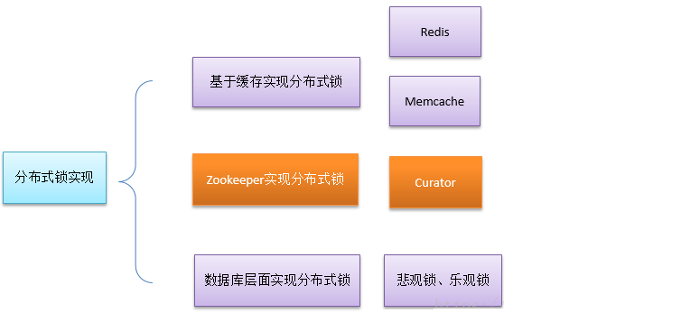

ZooKeeper JavaAPI 操作
分布式锁
在我们进行单机应用开发，涉及并发同步的时候，我们往往采用synchronized或者Lock的方式来解决多线程间的代码同步问题，这时多线程的运行都是在同一个JVM之下，没有任何问题。
但当我们的应用是分布式集群工作的情况下，属于多JVM下的工作环境，跨JVM之间已经无法通过多线程的锁解决同步问题。
那么就需要一种更加高级的锁机制，来处理种跨机器的进程之间的数据同步问题——这就是分布式锁。
分布式锁组件
A
A_1
A_2
数据
数据

Slide 28
ZooKeeper JavaAPI 操作
ZooKeeper分布式锁原理
核心思想：当客户端要获取锁，则创建节点，使用完锁，则删除该节点。
客户端获取锁时，在lock节点下创建临时顺序节点。
然后获取lock下面的所有子节点，客户端获取到所有的子节点之后，如果发现自己创建的子节点序号最小，那么就认为该客户端获取到了锁。使用完锁后，将该节点删除。
如果发现自己创建的节点并非lock所有子节点中最小的，说明自己还没有获取到锁，此时客户端需要找到比自己小的那个节点，同时对其注册事件监听器，监听删除事件。
如果发现比自己小的那个节点被删除，则客户端的
Watcher会收到相应通知，此时再次判断自己创建的节点
是否是lock子节点中序号最小的，如果是则获取到了锁，
如果不是则重复以上步骤继续获取到比自己小的一个节点
并注册监听。
ZooKeeper Server
client1
/
client2
/lock
/zk
client3
/lock/1
/lock/2
/lock/3

Slide 29
ZooKeeper JavaAPI 操作
Curator 介绍
Curator API 常用操作
分布式锁
模拟12306售票案例

Slide 30
ZooKeeper JavaAPI 操作
Curator实现分布式锁API
在Curator中有五种锁方案：
InterProcessSemaphoreMutex：分布式排它锁（非可重入锁）
InterProcessMutex：分布式可重入排它锁
InterProcessReadWriteLock：分布式读写锁
InterProcessMultiLock：将多个锁作为单个实体管理的容器
InterProcessSemaphoreV2：共享信号量

Slide 31





ZooKeeper JavaAPI 操作
分布式锁案例 – 模拟12306售票
Zookeeper
12306 DB

Slide 32
目
初识 Zookeeper
ZooKeeper 安装与配置
ZooKeeper 命令操作
ZooKeeper JavaAPI 操作
ZooKeeper 集群搭建
Zookeeper 核心理论
录
Contents

Slide 33
ZooKeeper 集群搭建
ZooKeeper 集群介绍
ZooKeeper 集群搭建

Slide 34
ZooKeeper 集群搭建
Zookeeper 集群介绍
Leader选举：
Serverid：服务器ID
比如有三台服务器，编号分别是1,2,3。
编号越大在选择算法中的权重越大。
Zxid：数据ID
服务器中存放的最大数据ID.值越大说明数据 越新，在选举算法中数据越新权重越大。
在Leader选举的过程中，如果某台ZooKeeper
获得了超过半数的选票，
则此ZooKeeper就可以成为Leader了。
ZooKeeper 集群
zk
Server1
zk
Server2
zk
Server3
zk
Server4
zk
Server5
zk
client
zk
client
zk
client
zk
client
zk
client

Slide 35
ZooKeeper 集群搭建
ZooKeeper 集群介绍
ZooKeeper 集群搭建

Slide 36
目
初识 Zookeeper
ZooKeeper 安装与配置
ZooKeeper 命令操作
ZooKeeper JavaAPI 操作
ZooKeeper 集群搭建
Zookeeper 核心理论
录
Contents

Slide 37
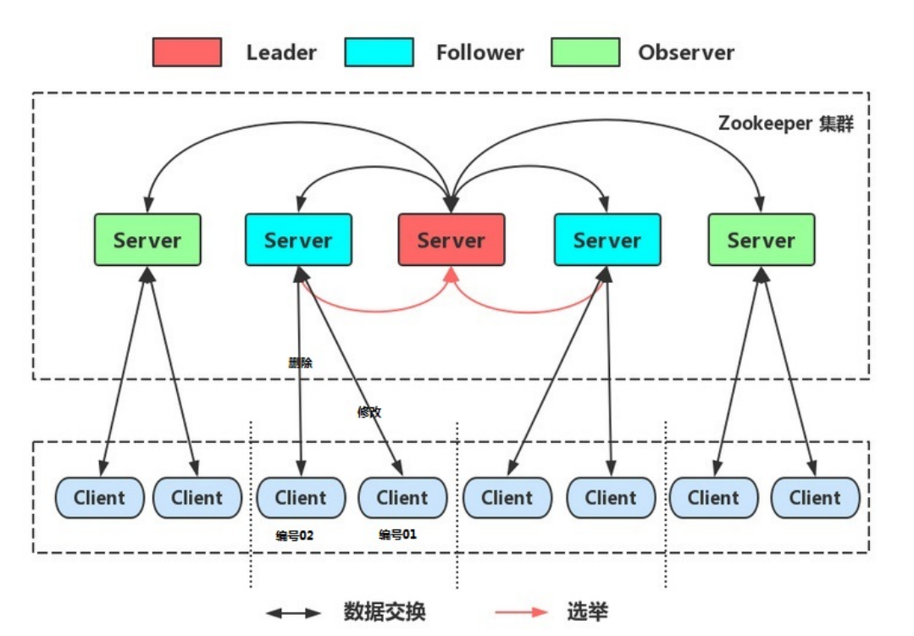
ZooKeeper 集群搭建
Zookeeper 集群角色
在ZooKeeper集群服中务中有三个角色：
Leader 领导者 ：
1. 处理事务请求
2. 集群内部各服务器的调度者
Follower 跟随者 ：
1. 处理客户端非事务请求，转发事务请求给Leader服务器
2. 参与Leader选举投票
Observer 观察者：
1. 处理客户端非事务请求，转发事务请求给Leader服务器

